Slide 1
DURUM SAYISI İNDİRGEME

Slide 2
DFA’nın durum sayısının İndirgenmesi.
DFA modelinin karmaşıklığı içerdiği durum sayısı ile ilişkilidir.
Durum sayısı arttıkça karmaşıklık artar.
DFA içerisindeki durum sayısının en aza indirgenmesi
hesapların hızlı gerçekleşmesi için önemlidir.

Slide 3
İndirgeme Adımları
başlangıç durumundan ulaşılamayan durumlarçıkarılabilir.
Eğer makinede denk durumlar varsa bu durumlar birleştirilebilir.
Denk durumlar aynı katar için aynı cevabı veren durumlardır.
Tablo doldurma yöntemi

Slide 4
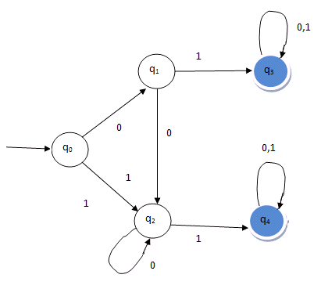
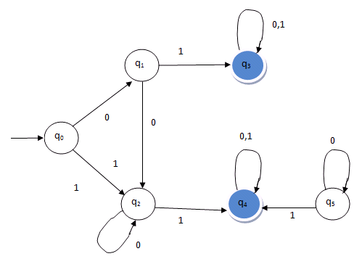
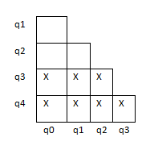
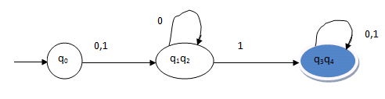
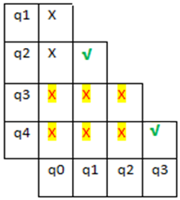
Durum sayısını indirgeyiniz

Slide 5
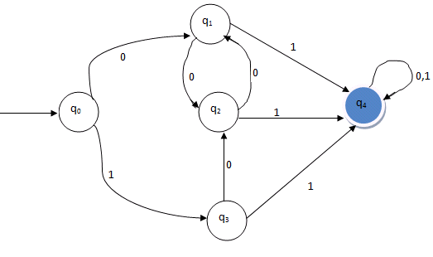
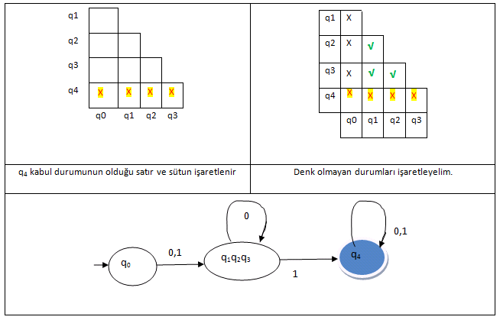
Durum sayısını minimuma indirgeyiniz.

Slide 6
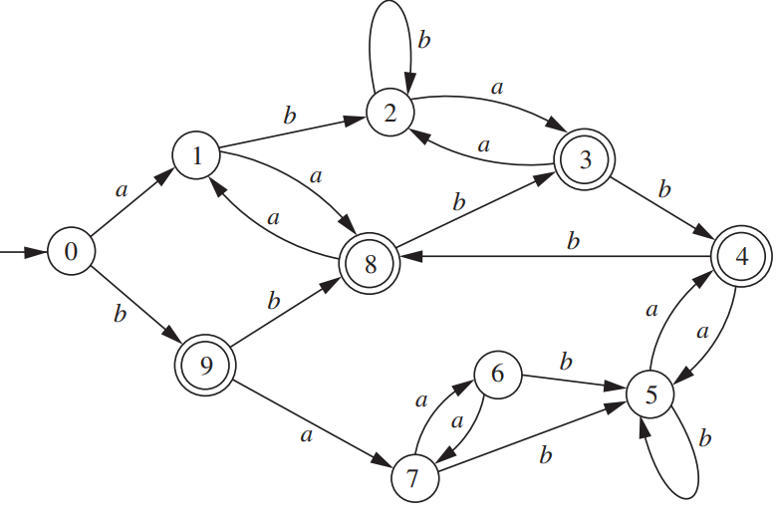
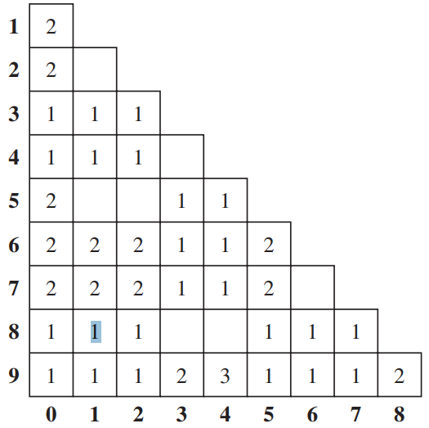
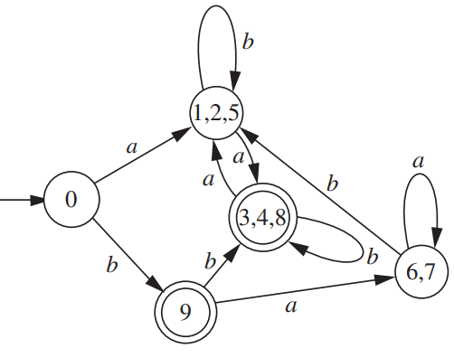
Durum Sayısı İndirgeme

Slide 7
Arden teoremi
Bir sonraki ders

